Slide 1
광 고
01
금요 기도회 안내
교회지체들을 위한 기도
1
Notes:
배호종 형제님께서 아는 지인의 소개로 주일 예배를 처음으로 참석하셨습니다.
중국에서 최은경자매님이 오랜만에 주일예배에 참석해 주셨습니다.

Slide 2
광 고
02
수요 HTS 안내
일시 : 12.13(수), 12.20(수)
내용 : 성경적 예언
2

Slide 3
03
12.24(일) 주일예배 안내
12.24(일) 주일은 크리스마스 이브이며,
1, 2부 예배 모두 있습니다.
저녁 7시에는 연극공연(입장료 5천원)을
비롯해서 이브 행사가 진행됩니다.
3

Slide 4
04
12.25(월) 성탄예배 안내
12.25(월) 성탄예배
오전 10시 30분 부터 있습니다.
4

Slide 5
05
12.31(일) 송구영신예배 안내
12.31(일) 주일예배는 1, 2 부 예배가 모두 있습니다.
- 교회에서 저녁식사 후에 송구영신예배를
시작합니다.
5

Slide 6
06
Acting Class 안내
취지: 겨울방학을 맞아 극단 하나에서
아이들을 위한 액팅클래스를 진행합니다
연기에 관심 있는 아이들, 소극적인 아이들
놀이식 발표를 통해 자신감을 기를 수 있음
Week 1 1.3(수), 1.4(목) | Week 2 1.10(수), 1.11(목) | Week 3 1.17(수)
연극이란 무엇인가요? 관찰과 감성 감각을 키워요 대본을 이해해요 | 연기 훈련에 돌입해요 배우의 몸을 만들어요 움직임을 배워요 | 배운 것을 적용해요 짧은 장면을 만들어요
6

Slide 7
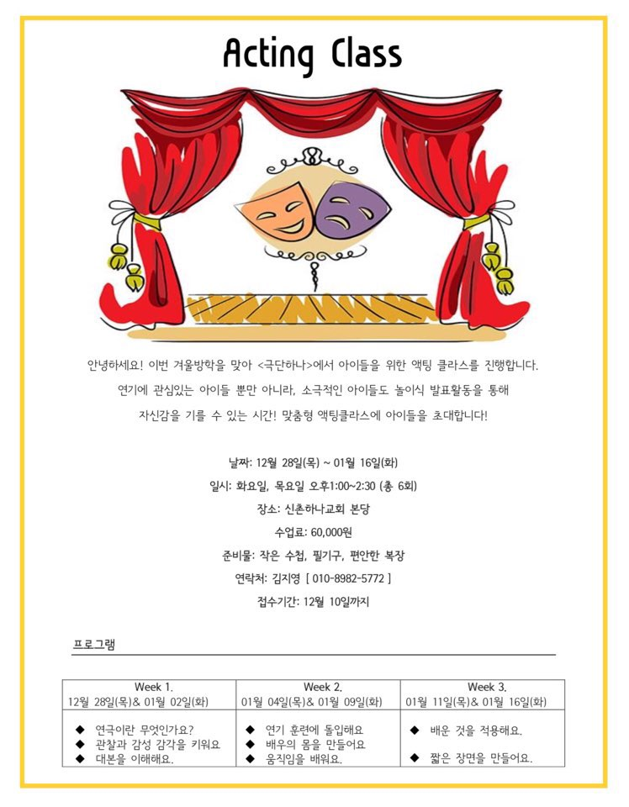
날짜: 2017.1.3(수) ~ 1.17(수)
매주: 수, 목 오전 10시30분 ~ 12시 30분
장소: 본당 / 수업료 6만원
문의사항 : 김지영자매(010-8982-5772)
최정니자매(010-5101-0715)
7

Slide 8
07
난방기 사용 안내
교회를 나가실 때는 사용한 난방기를 꼭 꺼주세요
- 특별히 본당! 부탁드려요^^
8

